Slide 1
부동산 컨설팅 보고서
경기도 가평군 청평면
청평리 499-7
㈜다남부동산중개법인

Slide 2
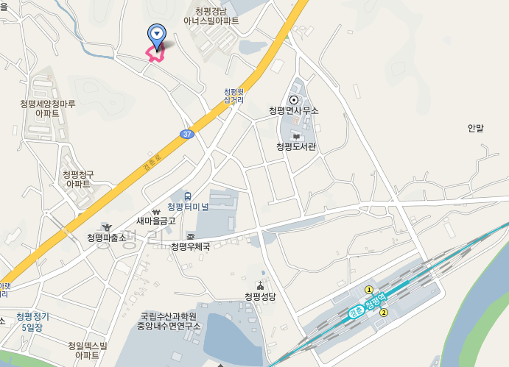
1. 부동산 개요 및 현황
소 재 지 | 경기도 가평군 청평면 청평리 *지번 별도첨부
총면적 | 33,057.8㎡
지 목 | 답, 임야, 도로
지역 / 지구 등 | 도시지역 / 자연녹지지역
▶ 위치도

Slide 3
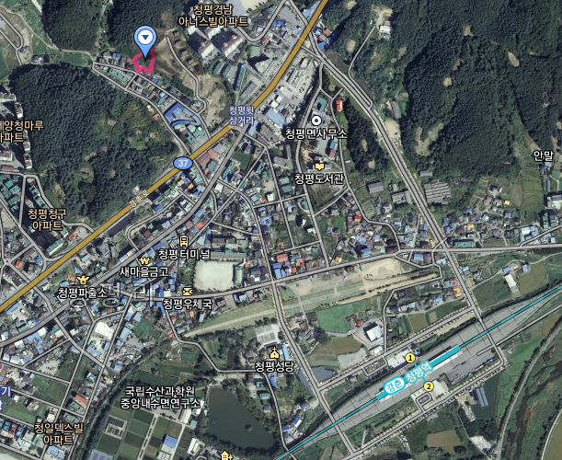
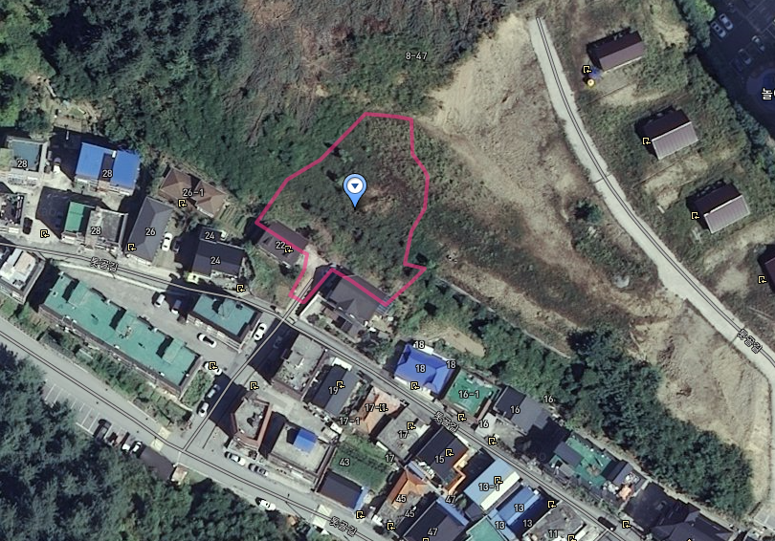
▶ 위성사진

Slide 4
*지번 별도첨부
번호 | 지번 | 지목 | 면적(평방미터)
1 | 309 | 임야 | 29
2 | 310 | 대지 | 111
3 | 311 | 전 | 622
4 | 306-10 | 창고용지 | 517
5 | 306-11 | 창고용지 | 555
6 | 306-12 | 창고용지 | 268
7 | 306-13 | 창고용지 | 871
8 | 306-14 | 창고용지 | 804
9 | 306-18 | 임야 | 85
10 | 306-21 | 창고용지 | 536
11 | 306-24 | 창고용지 | 137
12 | 306-25 | 창고용지 | 9
13 | 306-26 | 창고용지 | 52
14 | 306-28 | 창고용지 | 310
15 | 307-1 | 전 | 658
16 | 309-1 | 임야 | 65
17 | 310-1 | 대지 | 73
18 | 311-11 | 도로 | 310
19 | 311-12 | 임야 | 1,676
20 | 311-2 | 임야 | 598

Slide 5
*지번 별도첨부
번호 | 지번 | 지목 | 면적(평방미터)
21 | 311-3 | 임야 | 780
22 | 311-4 | 임야 | 4,263
23 | 311-8 | 도로 | 482
24 | 311-9 | 임야 | 1,498
25 | 499-10 | 답 | 17
26 | 499-13 | 전 | 427
27 | 499-14 | 답 | 401
28 | 499-15 | 답 | 324
29 | 499-16 | 도로 | 362
30 | 499-2 | 전 | 287
31 | 499-7 | 답 | 582
32 | 산77-12 | 임야 | 268
33 | 산77-1 | 임야 | 7,315
34 | 산77-11 | 임야 | 535
35 | 산77-14 | 임야 | 212
36 | 산79-11 | 임야 | 257
37 | 산79-6 | 임야 | 662
38 | 산79-7 | 임야 | 662
39 | 산79-8 | 임야 | 735

Slide 6
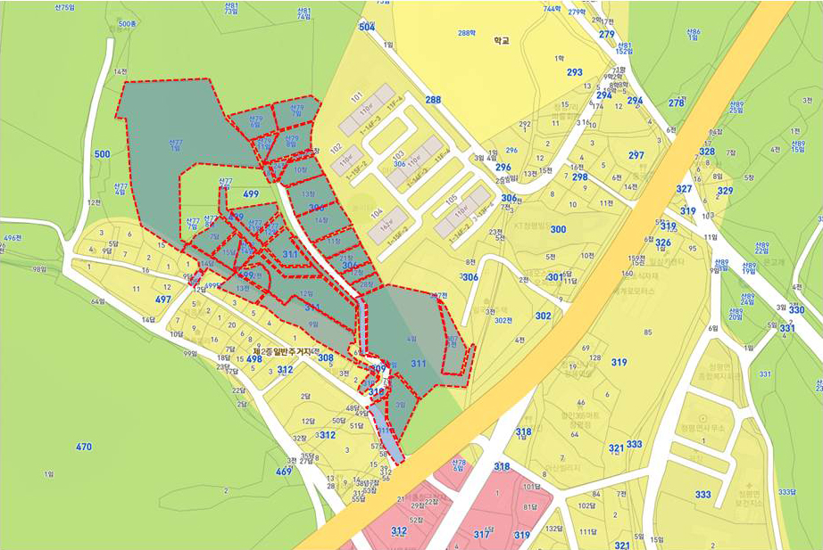
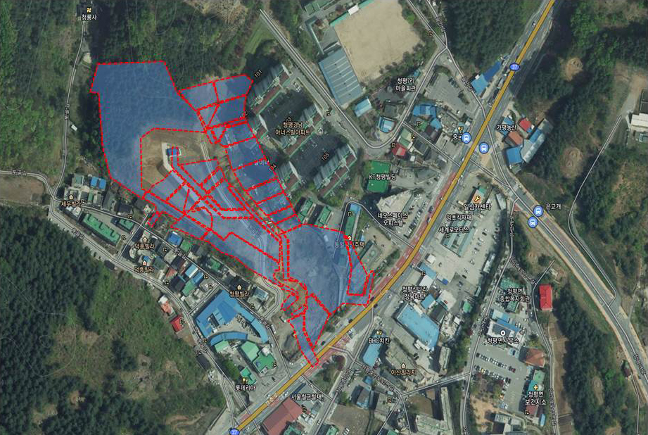
▶ 위치도/위성사진

Slide 7
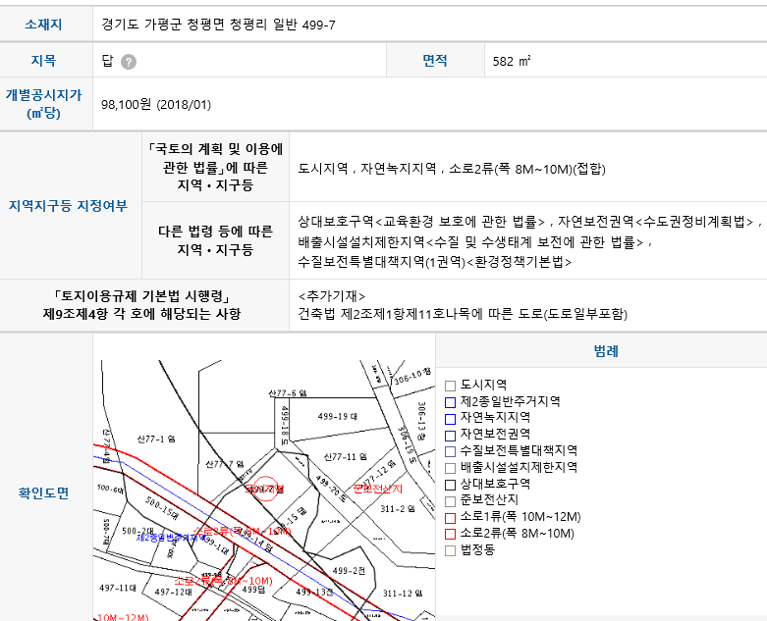
2. 관련 법규 검토( 공법상 내용)
토지이용계획확인원

Slide 8
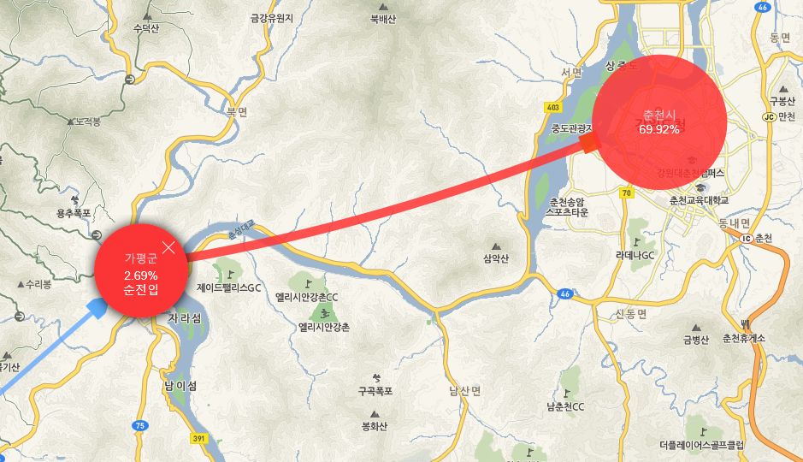
3. 환경분석
1) 광역, 지역 환경 (가평군)
< 2016년1월~ 2018년 3월 가평군 인구 이동 비율 >
● 국토공간상 경기도의 동북부 산간지역에 위치
● 동으로 강원도의 화천군, 춘천시, 홍천군과, 서남으로는 경기도의 포천시, 남양주시, 양평군과 접하고 있음
● 행정구역상 1개읍 5개면으로 구성되어
있으며, 총면적 843.45㎢로서 경기도 전체면적의 8.3%를 차지
● 지리상으로는 서울에서 약 60㎞ 지점에 위치하고, 인접도시인 춘천과 약 20㎞,
화천과 40㎞, 포천과 30㎞, 양평과 40㎞ 거리에 위치하고 있음
● 서울과 춘천을 연결하는 교통의 요지이며, 중부전선의 요충지

Slide 9
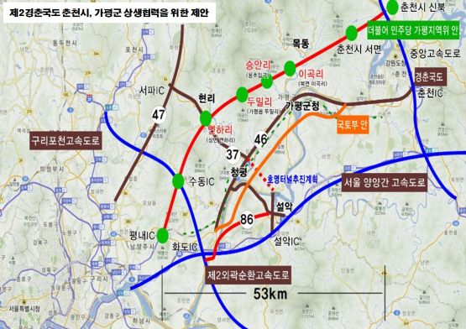
3. 환경분석
1) 광역, 지역 환경(가평군)
● 가평군은 서울로부터 1시간내 거리의 수도권 동북부 관문으로서 서울~구리~남양주~춘천을 연결하는 중계 도시로서의 잠재력 보유
● 서울을 기점으로 국도46호선상의 주요 개발축상에 있으나, 접근성의 불리 및 자연보전권역내에 입지하여 상대적으로 도시발전에 불리
● 최근 경춘선 전철복선화, 서울~춘천간 고속도로 및 설악I.C건설 등 서울 주
변지역과의 접근성 제고로 도시발전의 기회

Slide 10
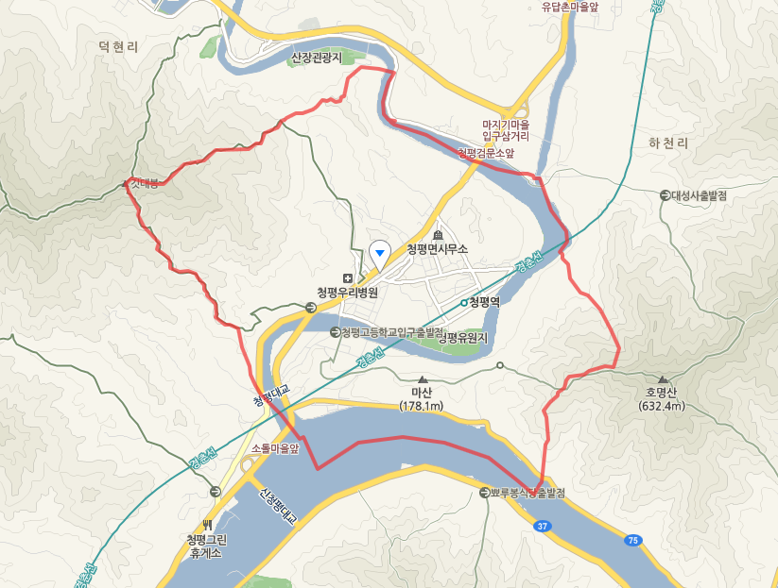
3. 환경분석
2) 지역 및 주변 분석(청평리)
청평리는 동쪽으로 조종천이 흐르고, 남쪽으로 북한강이 흐름.
자연마을로는 가루게, 가마거리, 마구전, 석전동, 장곡 등이 있음. 청평리는 조종천의 맑은 물이 이 지역을 감싸고 돌아 흐르므로 청평내 또는 청평천이라 부르던데서 붙여졌다고 전해짐. 청평은 글자 그대로 맑은 물의 본고장으로 청평리에는 청평댐, 청평 양수발전소가 있으며, 청평천의 돌아 흐르고 있음. 그래서 이곳 소지명이 거의가 물과 관련되어 있는 특징을 보임.

Slide 11
3. 환경분석
2) 지역 및 주변 분석(청평리)
가) 위치 및 교통
본 토지는 경기도 가평군 청평면 청평리 499-7로 청평역에 인접해 있어 경춘선 이용이 용이하며, 경춘로 근접 위치하고 있어 자가는 물론 철도 이용이 매우 용이함.
나) 주위환경
본 토지는 청평역 주변으로 우체국, 파출소, 면사무소 등 공공기관 및 주요 편의시설을 이용하기 편리하여 별장 및 전원주택 용도로 활용하기 용이함.

Slide 12
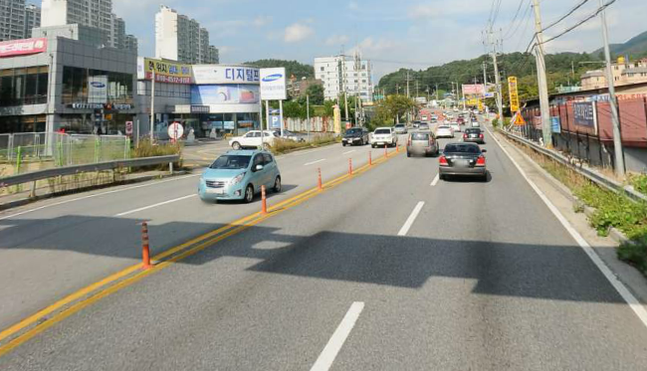
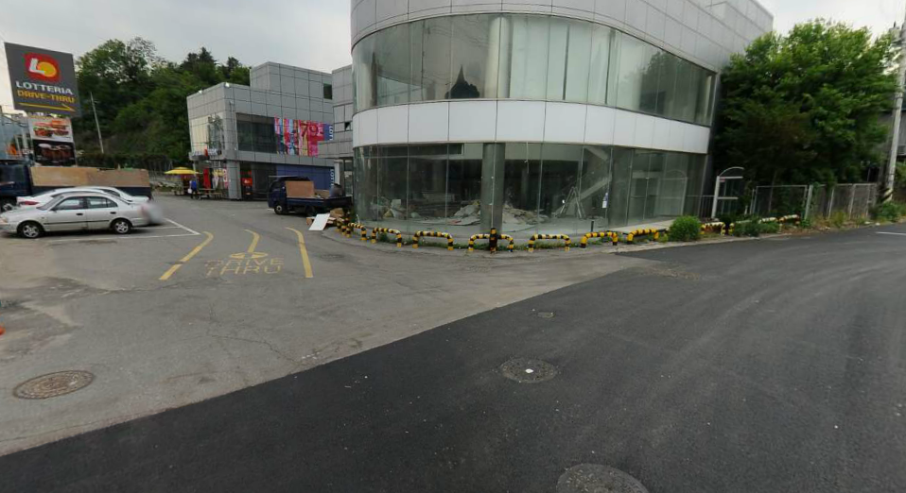
3. 환경분석
3) 지역 및 주변 사진

Slide 13
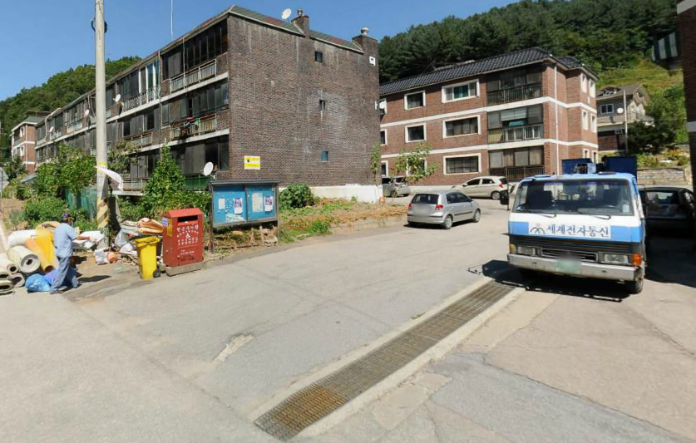
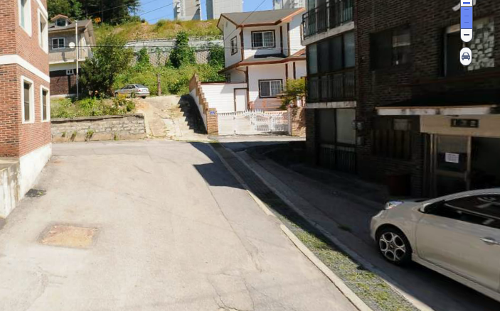
3. 환경분석
3) 지역 및 주변 사진

Slide 14
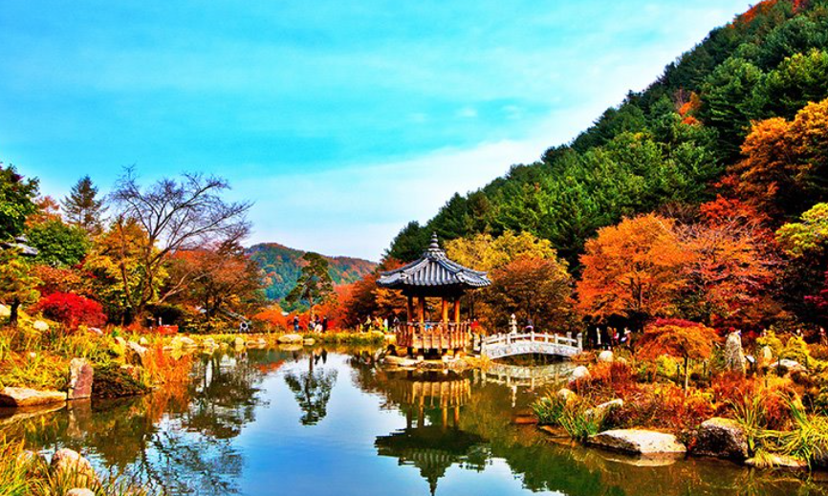
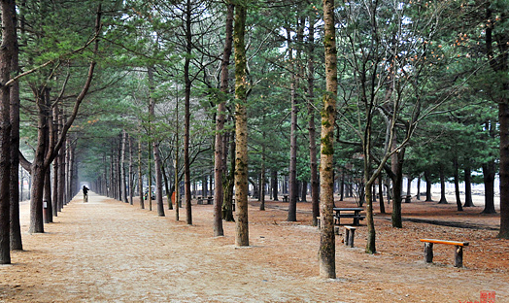
3. 환경분석
4) 주변 볼거리 및 체험
< 아침고요수목원 >
.
< 남이섬 >
.

Slide 15
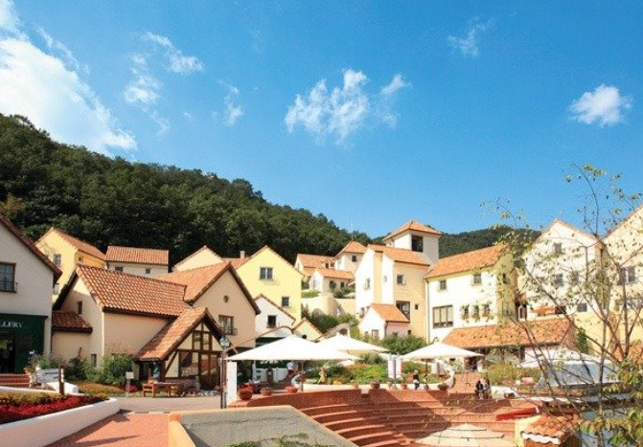
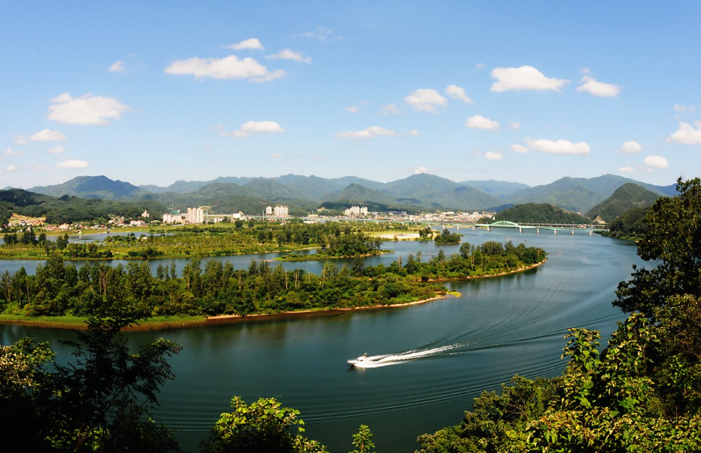
3. 환경분석
4) 주변 볼거리 및 체험
< 쁘띠프랑스 >
.
< 자라섬 >
.

